Slide 1

openSUSE 12.1
O que vem por aí
Rauhmaru (rauhmaru@opensuse.org)

Slide 2

Raul Libório
Vulgo “Rauhmaru”
Sysadmin
openSUSE Member
Moderador do Fórum forums.opensuse.org
Atuação nas equipes de Wiki, Artwork e Tradução
rauhmaru@opensuse.org
Notes:
Apresentação

Slide 3

Agenda
Calendário de lançamento
O que temos até agora?
Novidades no sistema
Gerenciadores de janelas
  GNOME
  KDE
  LXDE
  XCFE
YaST
Canais de comunicação

Slide 4

openSUSE 12.1
O que temos até agora?

Slide 5
Agenda openSUSE 12.1
Maio 31 2011, openSUSE 12.1 Milestone 1 lançado
Junho 22 2011, openSUSE 12.1 Milestone 2 lançado
Julho 14 2011, openSUSE 12.1 Milestone 3 lançado
Agosto 11 2011, openSUSE 12.1 Milestone 4 atrasado
Setembro 01 2011, openSUSE 12.1 Milestone 5
Setembro 22 2011, openSUSE 12.1 Beta
Outubro 13 2011, openSUSE 12.1 RC 1
Outubro 27 2011, openSUSE 12.1 RC 2
Novembro 03 2011, openSUSE 12.1 Goldmaster
Novembro 11 2011, openSUSE 12.1 Versão Final
  codinome “Asparagus (aspargo)”

Slide 6

Como obter?
Versão 12.1 (Devel)
http://software.opensuse.org/developer/
Versão 11.4
http://software.opensuse.org/
Disponível para download via:
  Link direto
  BitTorrent
  Metalink

Slide 7
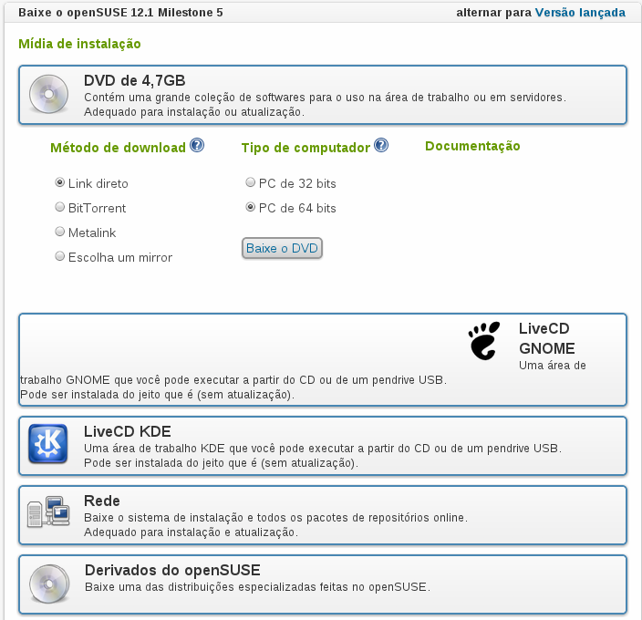

Slide 8

E o que teremos até lá?
Estabilidade
  Kernel 3.1
Gerenciador de Janelas
  GNOME?
  KDE?
  LXDE?
  XFCE?

Slide 9
Debaixo do capô
Systemd – Propõe iniciar menos processos e iniciar mais processos em paralelo
Dracut - Suposto para substituir mkinitrd, a ferramenta que gera as imagens de inicialização do kernel (que são carregados pelo bootloader)
Grub2 – Expectativa de estabilidade no 12.1

Slide 10

GNOME
GNOME 3.2
Muito mais maduro!
Agora com YaST!
Várias atualizações
Adição de uma interface de documentos para o Resumo Atividades
Expansão dos menus do aplicativo na barra superior
Ambientes integrados para compartilhamento de documentos e contas web.

Slide 11
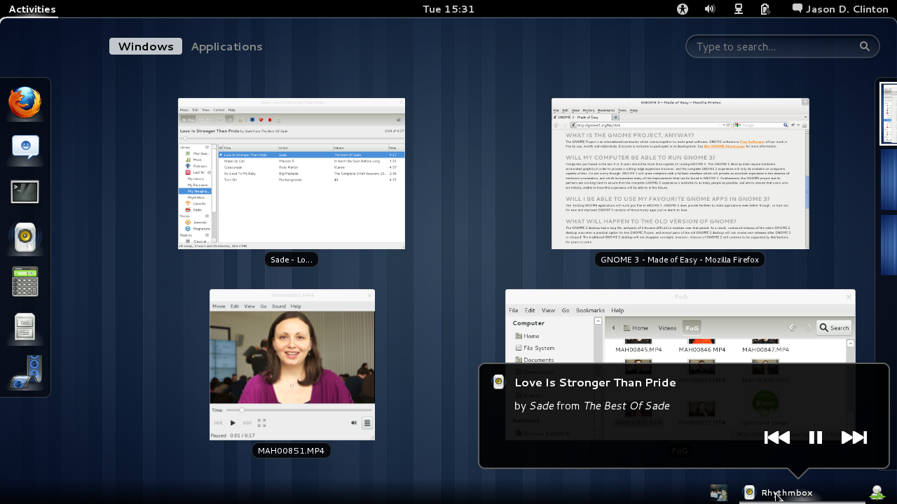
Rhythmbox

Slide 12
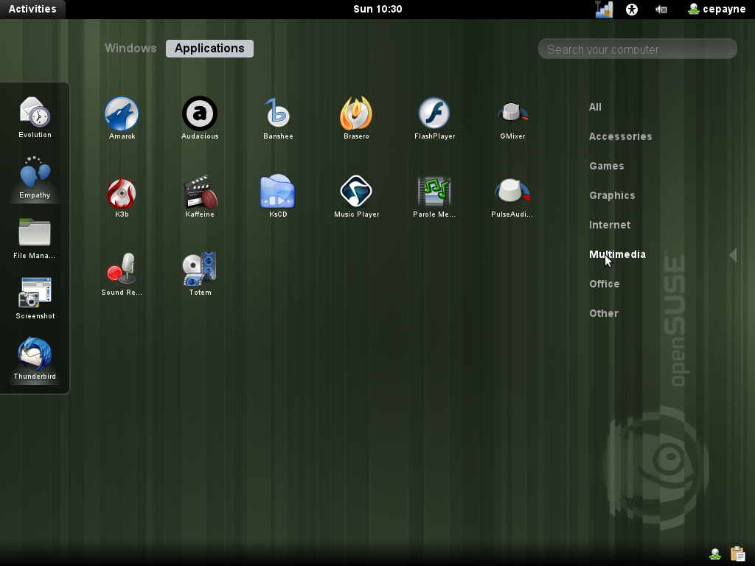

Slide 13
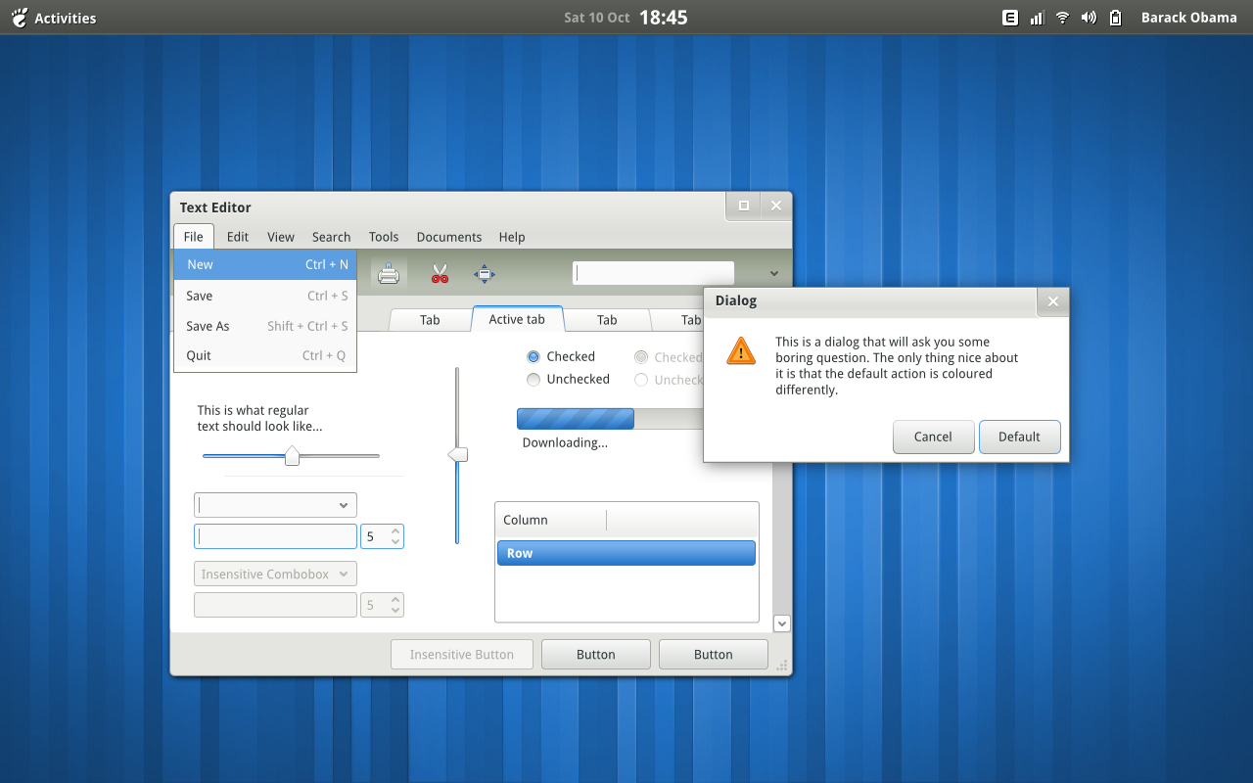

Slide 14
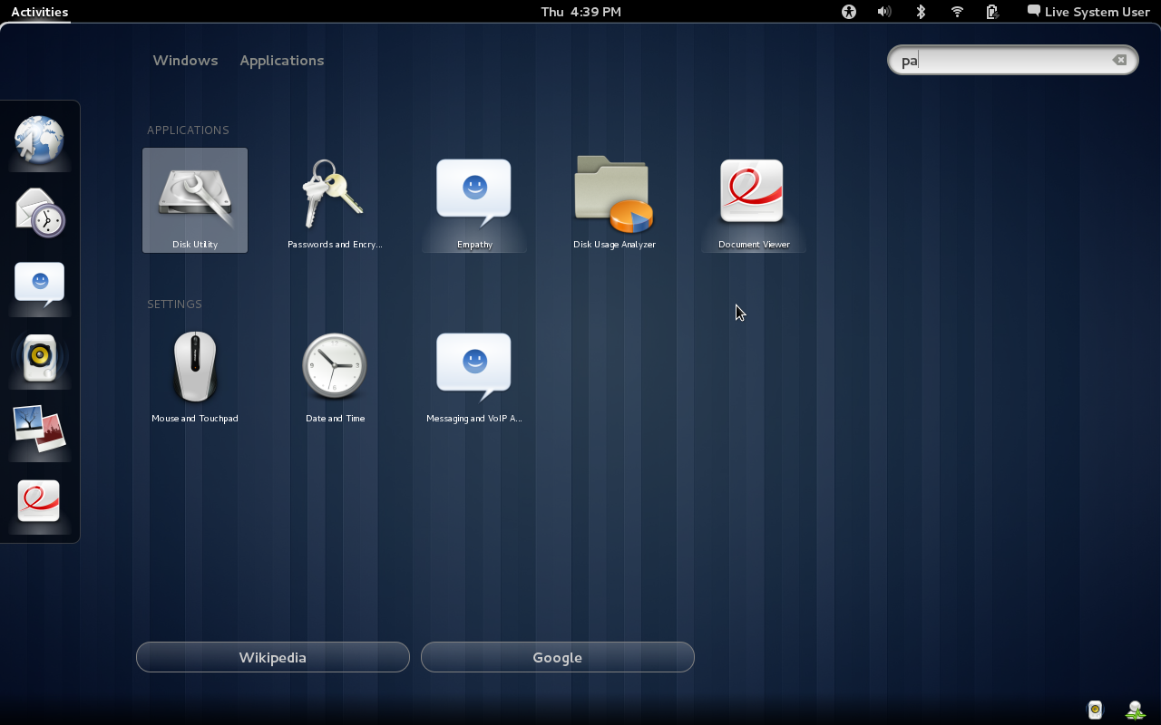

Slide 15
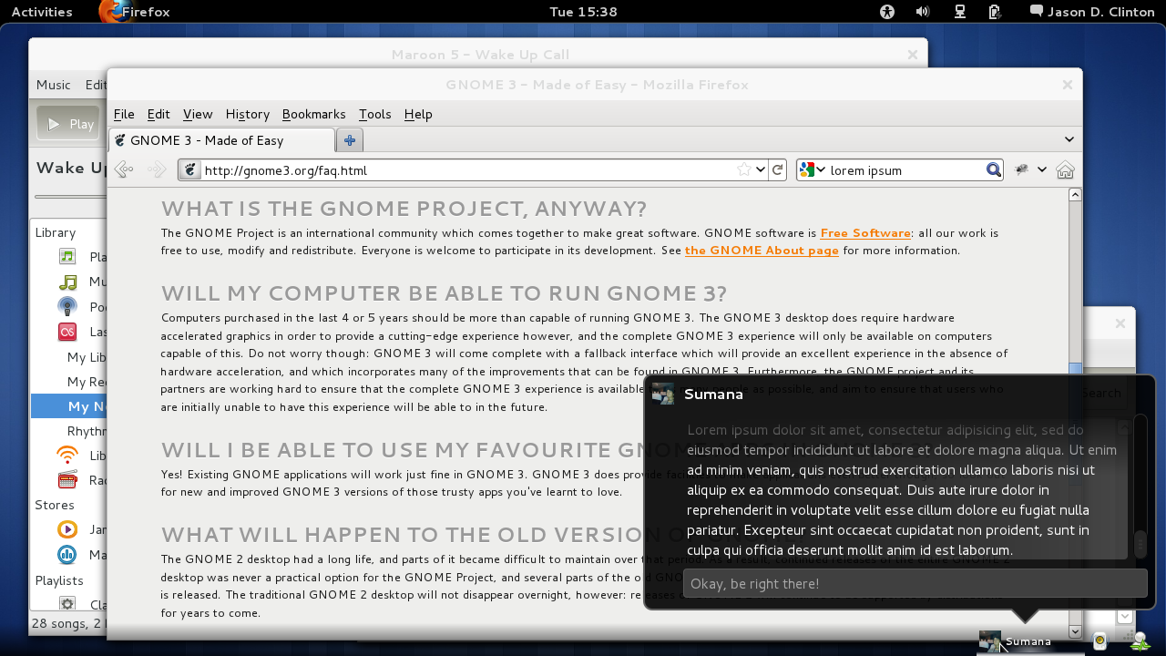
Integração com o Empathy

Slide 16
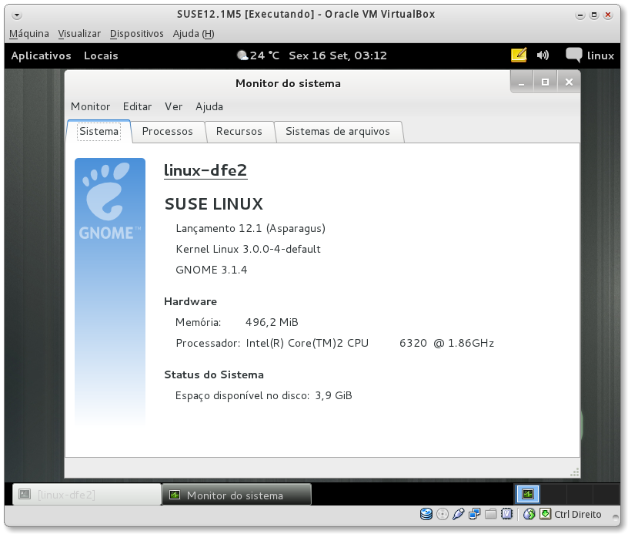

Slide 17
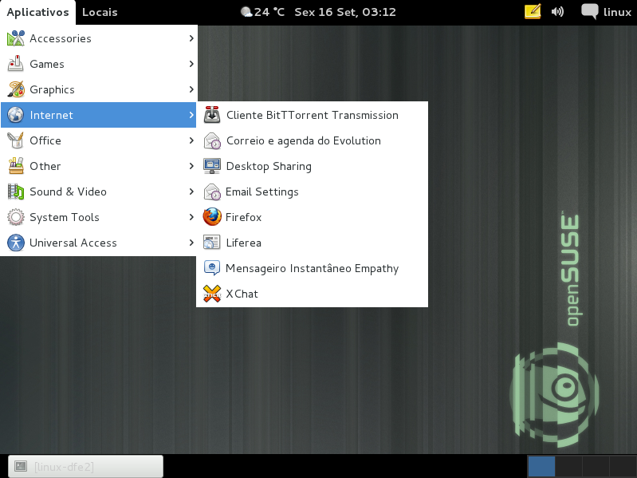

Slide 18
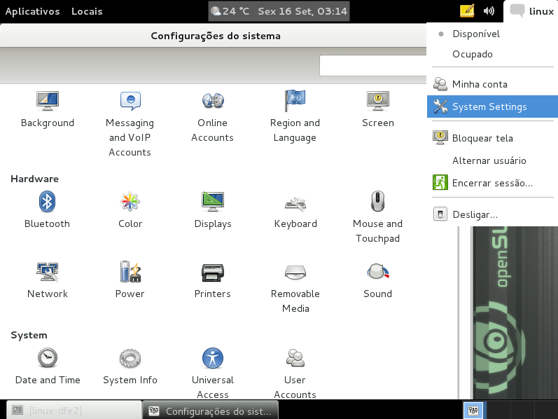

Slide 19

KDE
Versão KDE 4.7
Kontact – Mais estabilidade
Dolphin – Aparência padrão mais limpa
Marble – Suporte a navegação por voz
Gwenview – Possibilidade de comparar duas imagens lado a lado
Digikam – Detecção de faces, geotagging, versionamento de imagens e mais

Slide 20
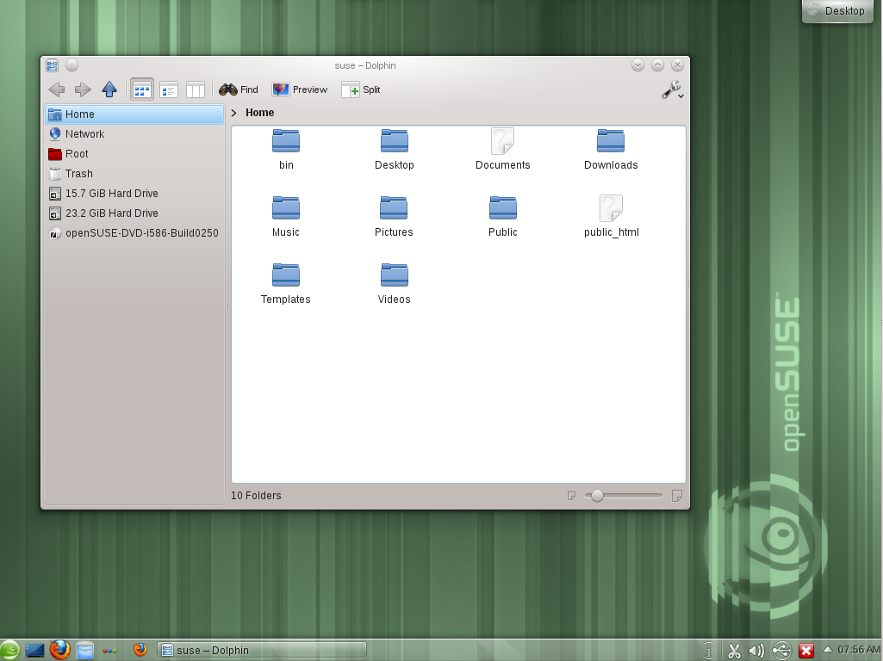

Slide 21
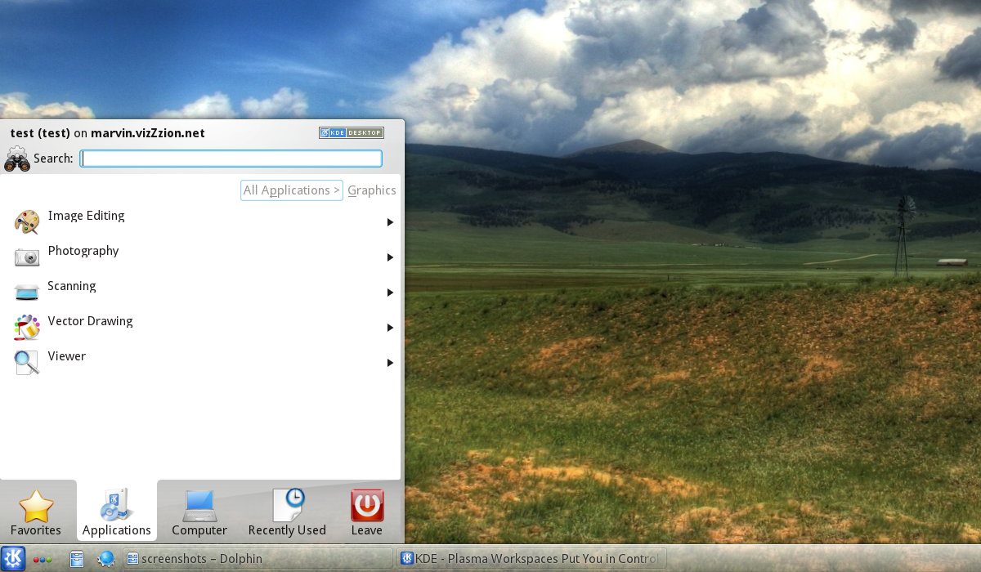
KDE 4.7 Menu

Slide 22
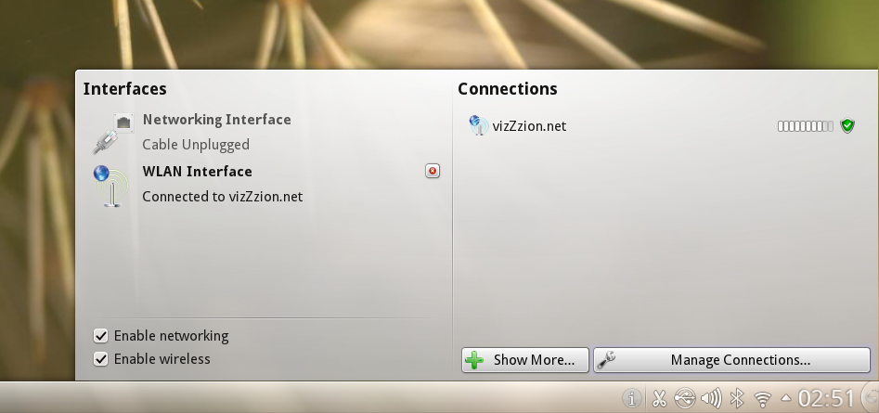
KDE 4.7 Plasma NetworkManagement

Slide 23

LXDE
Versão LXDE 0.5.5
Leve
simplicidade
Rápido
Econômico
Fácil de usar!

Slide 24
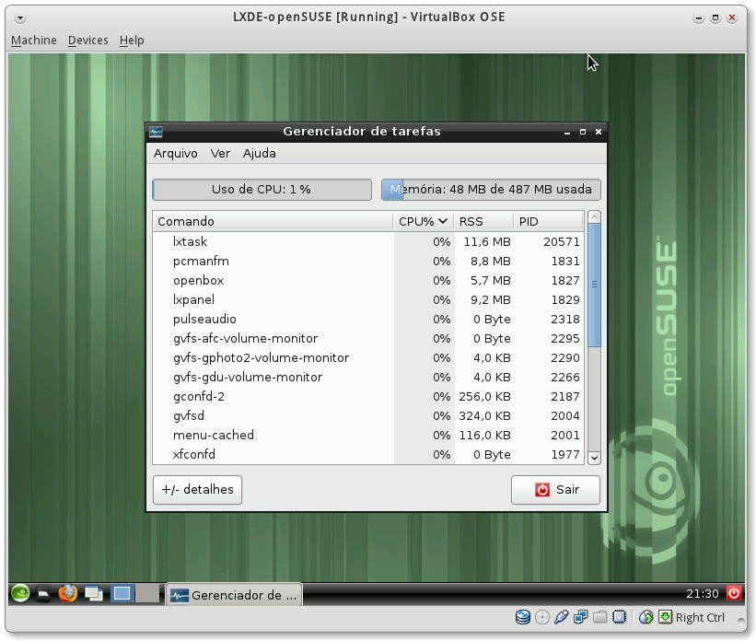
Outras Interfaces
LXDE 0.5.5

Slide 25
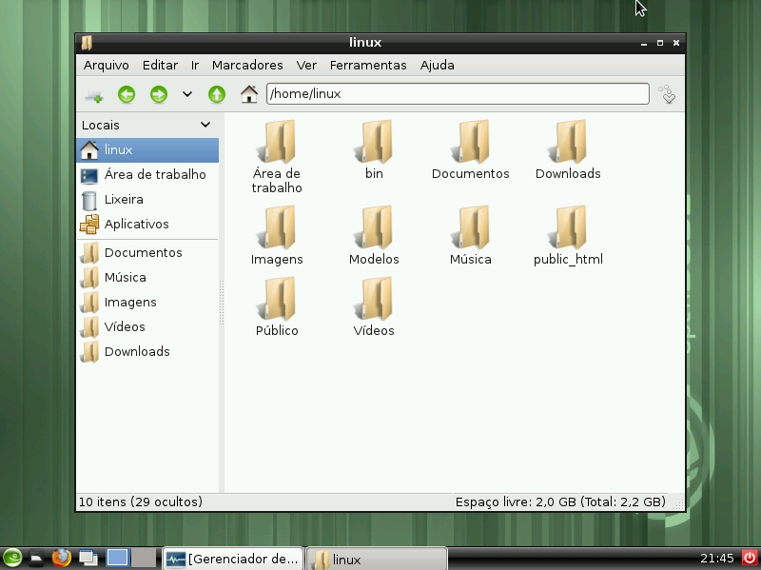

Slide 26

XFCE
XFCE 4.8.2!
Alternativa ao GNOME
Baixo consumo de RAM
Interface Intuitiva

Slide 27
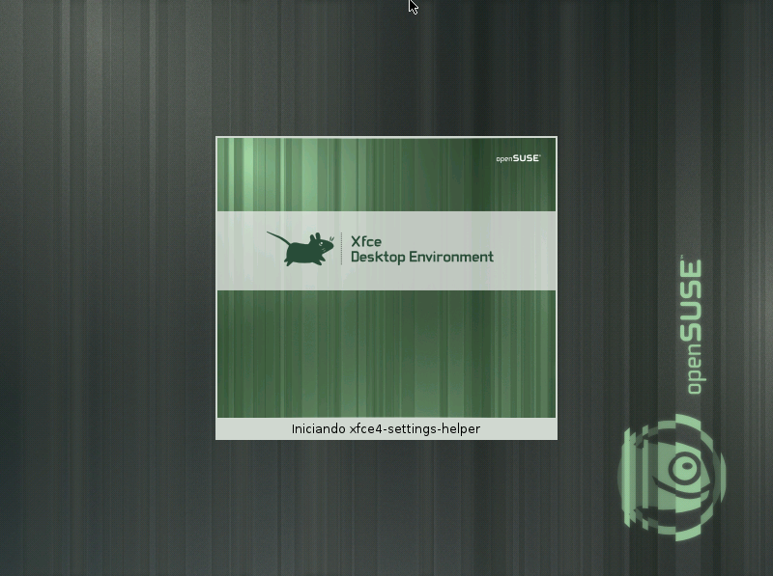

Slide 28
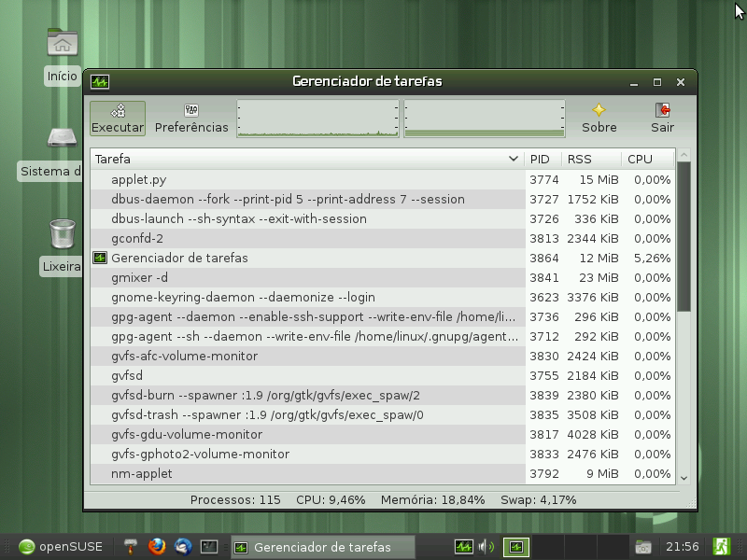

Slide 29
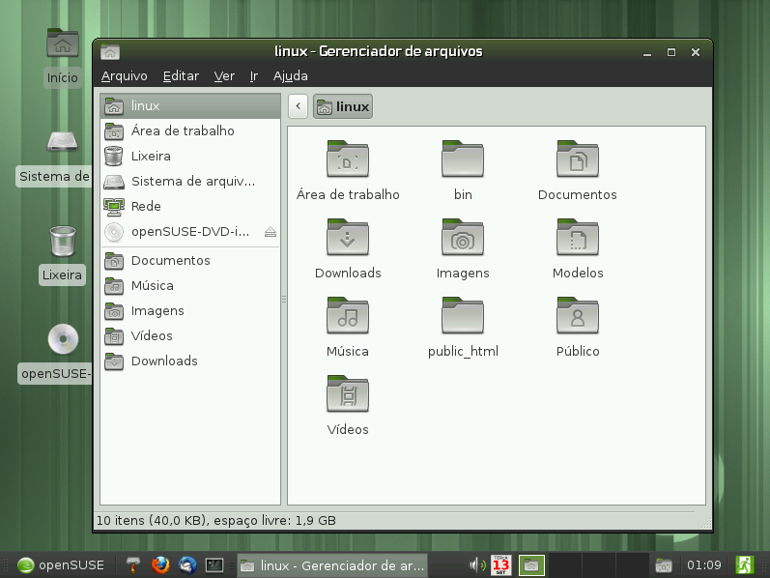

Slide 30
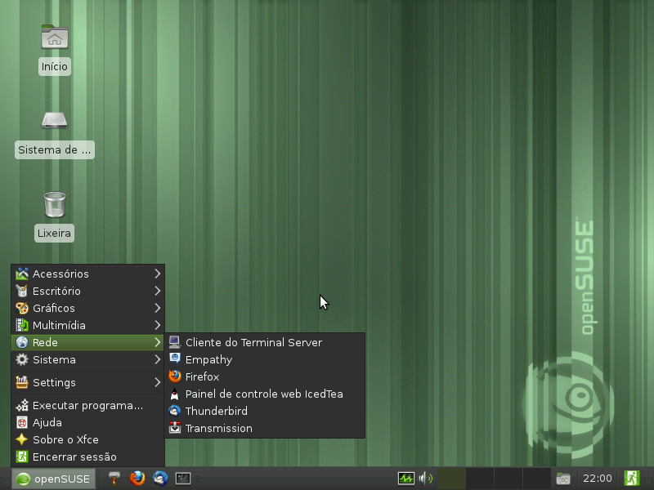

Slide 31
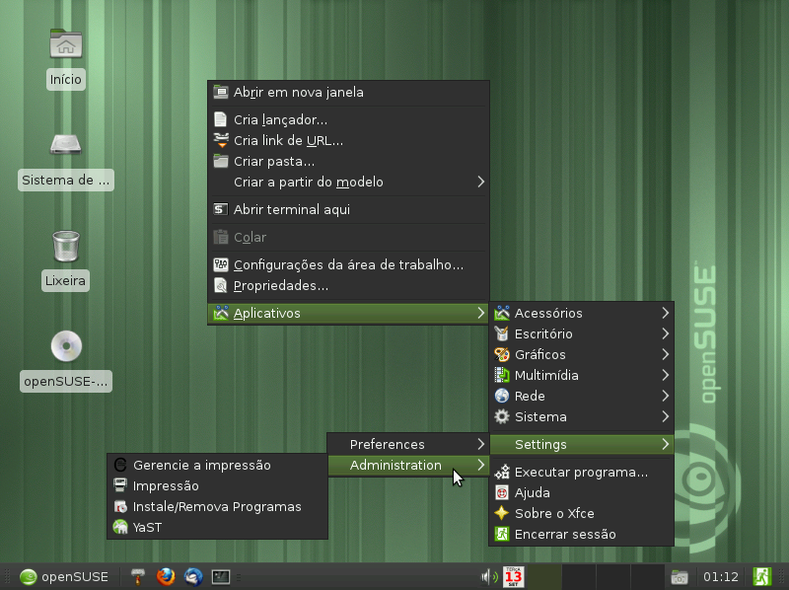

Slide 32
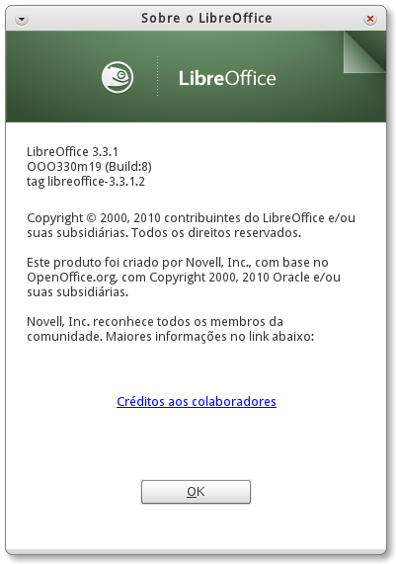

Seja Produtivo!!!
Com LibreOffice 3.3.1 crie documentos, planilhas e apresentações
Gerencie suas finanças
Mantenha-se informado e planeje suas atividades diárias
Notes:
mention the cost savings of open office versus MS Office and yet features are very similar

Slide 33

Tenha Controle com o YaST2
Configurações de Rede
Configurações de Hardware
Gerenciamento de usuários e grupos
Configure notificações de email
Habilite / Desabilite / Configure serviços
Aplique patches, atualizações e instale novas aplicações
Profile suas aplicações com o AppArmor
Veja os logs

Slide 34
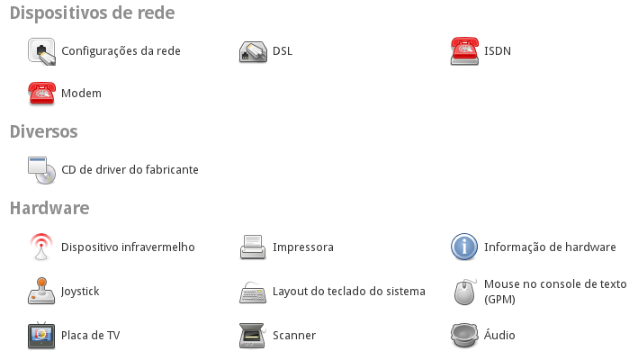
YaST

Slide 35
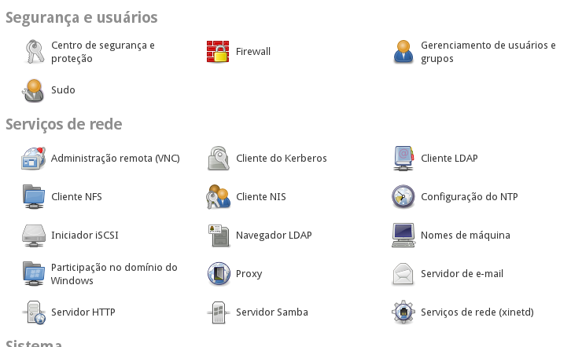
YaST

Slide 36
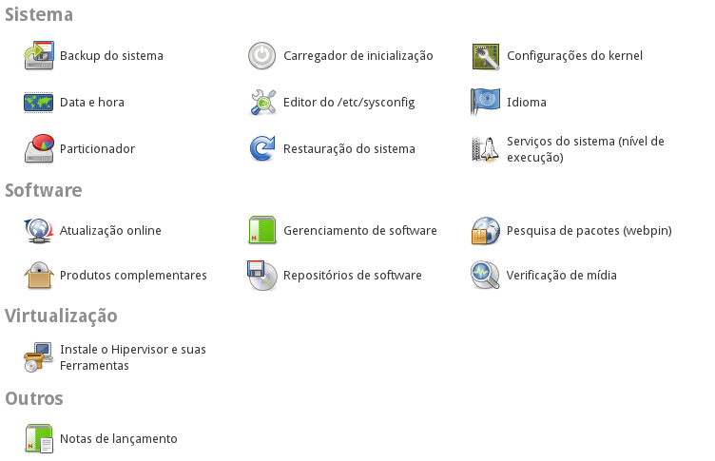
YaST

Slide 37

Gerencimanto Remoto
WebYaST
Remote Desktop

Slide 38
Segurança
Use o YaST2 para setar configurações de segurança
PolicyKit
AppArmor
Criptografia de arquivos e partições
Use o SSH para operações seguras de rede
SuSEFirewall
Configure facilmente um servidor VPN

Slide 39
O que queremos a oferecer
Um sistema estável
  Have a lot fun!
Software produzidos com qualidade
  Todos os pacotes são produzidos no Build Service
Comunidade ativa
  Vários canais de comunicação
  Respostas rápidas
  Queremos ouvir seus problemas!

Slide 40
Principais canais de comunicação
Forums
  SUSEBR.org: http://susebr.org
  Oficial: http://forums.opensuse.org/portuguese/
Site – http://opensuse.org/
Wiki – http://en.opensuse.org/
Wiki em português: http://pt.opensuse.org/
IRC – Servidor freenode
  #opensuse, #opensuse-pt
  Lista completa: http://pt.opensuse.org/openSUSE:Lista_do_IRC
Listas de email
  openSUSE em pt opensuse-pt@opensuse.org
  Lista completa http://lists.opensuse.org/

Slide 41
Sugestões?
Você tem uma idéia?
Quer propor alguma mudança?
Quer saber quais serão as próximas novidades?
Acesse o openFATE
https://features.opensuse.org/

Slide 42
Dúvidas?

Slide 43




Slide 44

Muito Obrigado!

